Slide 1
数据库和表的创建应用实践

Slide 2
内 容
创建图书管理数据库（图形方式和命令方式）
相关理论知识
上机实验内容
<number>/47

Slide 3
创建图书管理数据库
创建一个数据库，首先要确定数据库名、所有者（即创建数据库的用户）、数据库大小和存储数据库的文件。
<number>/47

Slide 4
本系统中要求创建的图书管理数据库名称定义为MBOOK，所有者为系统管理员。
为了保存图书管理系统中需要的信息，MBOOK数据库需要包含一个数据文件和一个日志文件。数据文件用于存放数据库的数据，日志文件用于存放日志信息。
存放数据库的数据可以使用多个数据文件，为了简单起见，MBOOK数据库只包含一个数据文件。MBOOK数据库数据文件名称定义为MBOOK.mdf，日志文件名称定义为MBOOK_log.ldf。
<number>/47

Slide 5
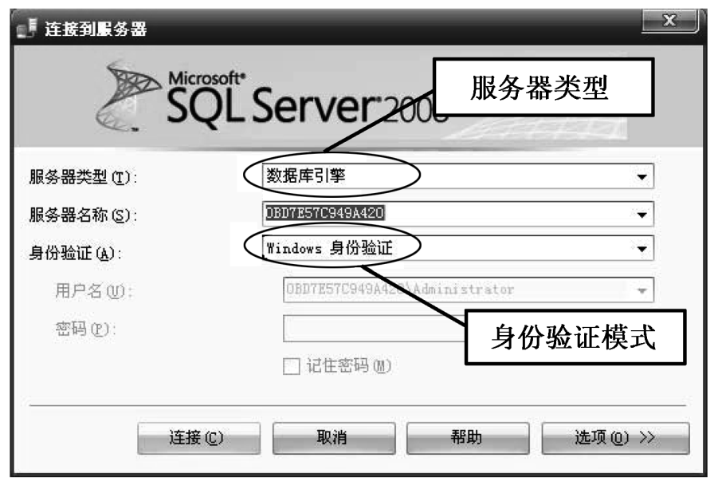
图形界面方式创建图书管理数据库
使用图形界面方式创建图书管理数据库MBOOK，需要完成以下步骤：
（1）以系统管理员身份登录计算机，在桌面上单击“开始”→“所有程序”→“Microsoft SQL Server 2008”→选择“SQL Server Management Studio”。弹出“连接到服务器”对话框，如图3.1所示，“服务器类型”选择“数据库引擎”，“服务器名称”为安装SQL Server时的实例名，“身份验证”选项选择“Windows身份验证”，这里按照默认设置单击“连接”按钮即可连接到SQL Server数据库服务器。
图3.1 “连接到服务器”对话框
<number>/47

Slide 6
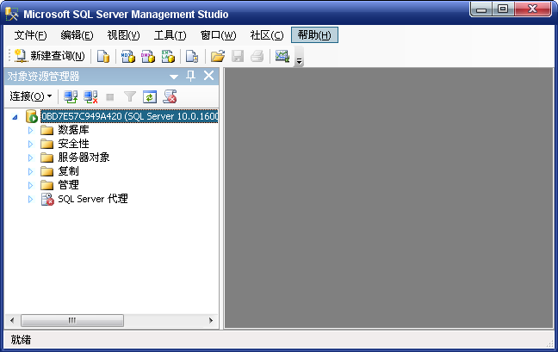
图形界面方式创建图书管理数据库
（2）进入“SQL Server Management Studio”主窗口，如图3.2所示。在窗口左边的“对象资源管理器”窗口中，用鼠标右键单击“数据库”目录，在弹出的快捷菜单中选择“新建数据库”菜单项，打开“新建数据库”窗口。
图3.2 “SQL Server Management Studio”主窗口
<number>/47

Slide 7
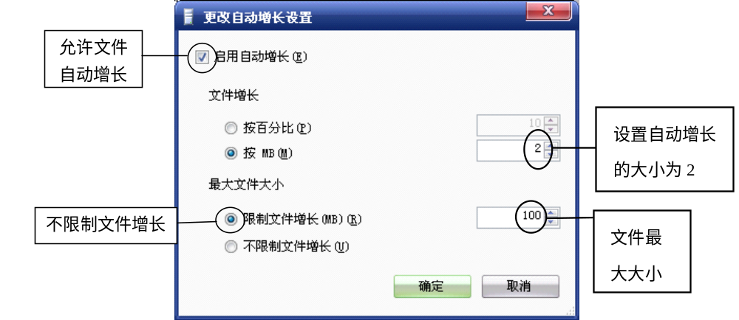
图形界面方式创建图书管理数据库
（3）在“新建数据库”窗口的左上方选择“常规”选项卡，在“数据库名称”文本框中填写要创建的图书管理数据库的名称“MBOOK”，“所有者”使用默认值。
在“数据库文件”栏中，将“MBOOK”的“初始大小”设为5MB，单击“自动增长”标签下的“ ”按钮，弹出“更改自动增长设置”对话框，将“按 MB(M)”单选按钮栏设置为“2”，选择“不限制文件增长”单选按钮，将后面的最大大小改为“100”MB，如图3.3所示。使用相同的方法将“MBOOK_log”的初始大小设置为1MB，最大大小不受限制，增长方式为按10%比例增长。完成后单击“确定”按钮。
图3.3 “更改自动增长设置”对话框
<number>/47

Slide 8
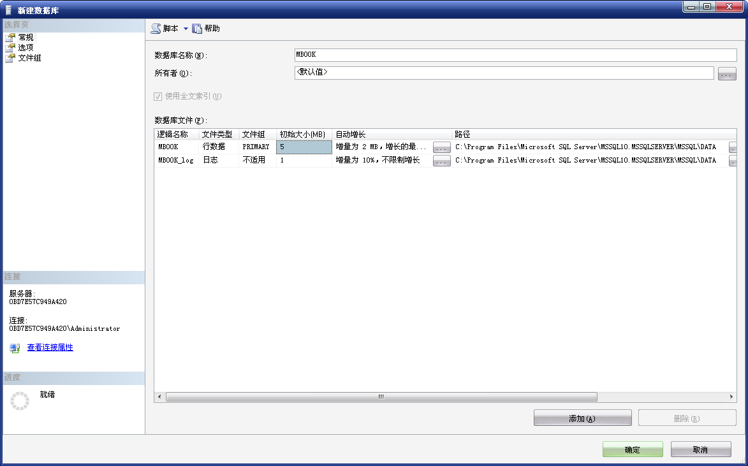
图形界面方式创建图书管理数据库
设置完成后的窗口如图3.4所示，单击“确定”按钮完成MBOOK数据库的创建。
图3.4 “新建数据库”窗口
<number>/47

Slide 9
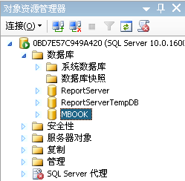
图形界面方式创建图书管理数据库
（4）数据库创建完成后，如果能在“对象资源管理器”窗口的“数据库”目录下找到该数据库所对应的图标，如图3.5所示，则表示图书管理数据库MBOOK创建成功。
图3.5 MBOOK数据库创建成功
<number>/47

Slide 10
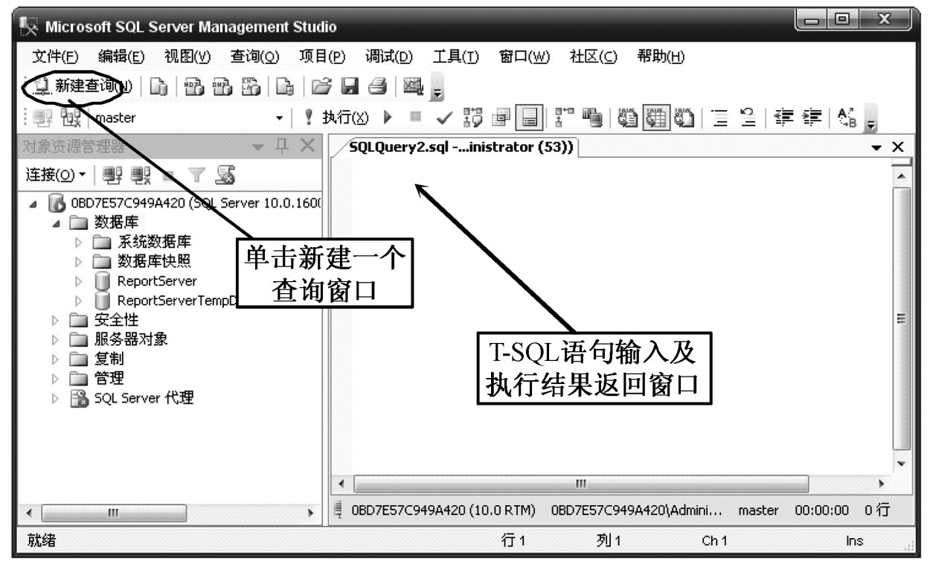
图形界面方式创建图书管理数据库
在SQL Server数据库中，通过命令方式进行操作时使用T-SQL语言来进行。使用T-SQL语言创建图书管理数据库MBOOK，需要完成以下操作步骤：
（1）以管理员身份连接SQL Server服务器，进入“SQL Server Management Studio”主窗口，在窗口工具栏上单击“新建查询”按钮，新建一个查询窗口，如图3.6所示。
图3.6 新建查询
<number>/47

Slide 11
命令方式创建图书管理数据库
（2）在查询窗口中输入创建图书管理数据库的T-SQL语句。
CREATE DATABASE MBOOK
ON
PRIMARY
(
NAME= 'MBOOK',
FILENAME='C:\Program Files\Microsoft SQL Server\MSSQL10.MSSQLSERVER\MSSQL\DATA\MBOOK.mdf',
SIZE=5MB,
MAXSIZE=100MB,
FILEGROWTH=2MB
)
LOG ON
(
NAME='MBOOK_log',
FILENAME='C:\Program Files\Microsoft SQL Server\MSSQL10.MSSQLSERVER\MSSQL\DATA\MBOOK_log.ldf',
SIZE=1MB,
FILEGROWTH=10%
);
<number>/47

Slide 12
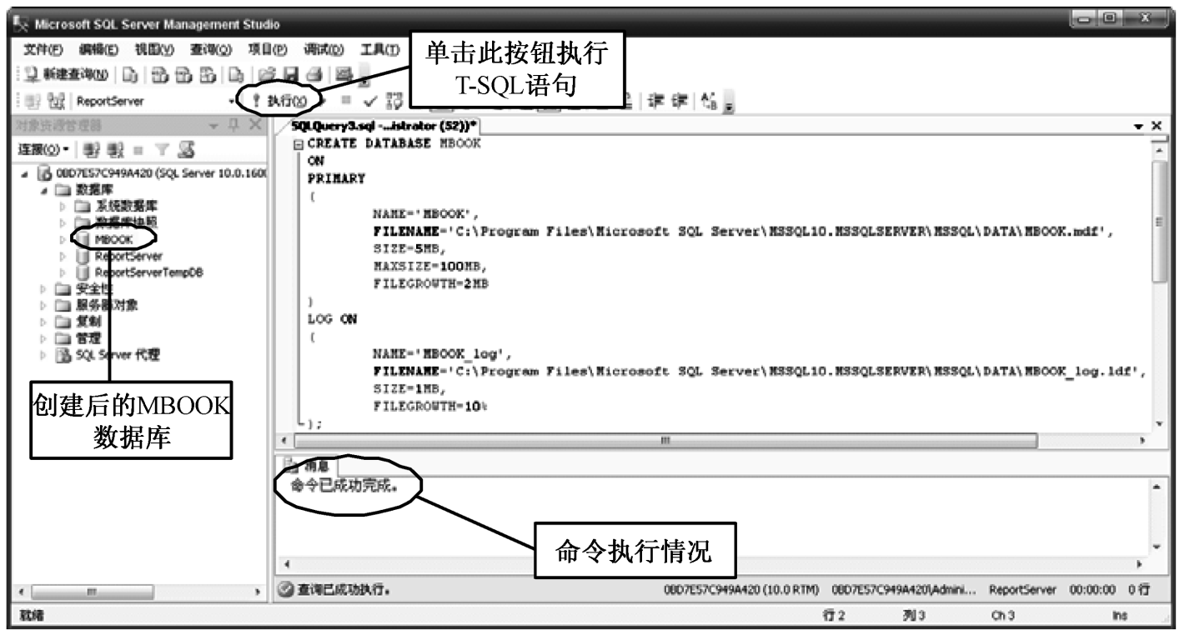
命令方式创建图书管理数据库
（3）单击窗口工具栏的“!执行”按钮，执行结果如图3.7所示。
说明：在以上语句中，CREATE DATABASE语句用于创建数据库，MBOOK为数据库名称；使用“ON”关键字定义数据库中的数据文件，“PRIMARY”表示是主数据文件；使用“LOG ON”关键字定义数据库的日志文件。
图3.7 在查询窗口中执行T-SQL语句
<number>/47

Slide 13
命令方式创建图书管理数据库
对于数据文件，“NAME”关键字用于定义数据文件的逻辑文件名，名称为MBOOK；“FILENAME”关键字用于定义操作系统中文件的完整路径名；“SIZE”用于定义数据文件的初始大小，本系统中图书管理数据库的数据文件初始大小为5MB；“MAXSIZE”用于定义数据文件的最大大小，为100MB；“FILEGROWTH”用于定义数据文件的增长增量，为2MB。
对于日志文件，各个选项的意义与数据文件相同，其中“FILEGROWTH=10%”表示图书管理数据库MBOOK日志文件的增长方式是按10%比例增长。
<number>/47

Slide 14
创建图书管理数据库基本表
需要创建的图书管理数据库的表包括：
（1）用于存储读者信息的TReader表；
（2）用于存储图书信息的TBook表；
（3）用于存储图书借阅情况的TLend表；
（4）用于存储图书借出情况的TBLend表；
（5）用于存储还书记录的HLend表。
表结构在进行数据库设计时已经确定，接下来需要在图书管理数据库MBOOK中创建这些表。
<number>/47

Slide 15
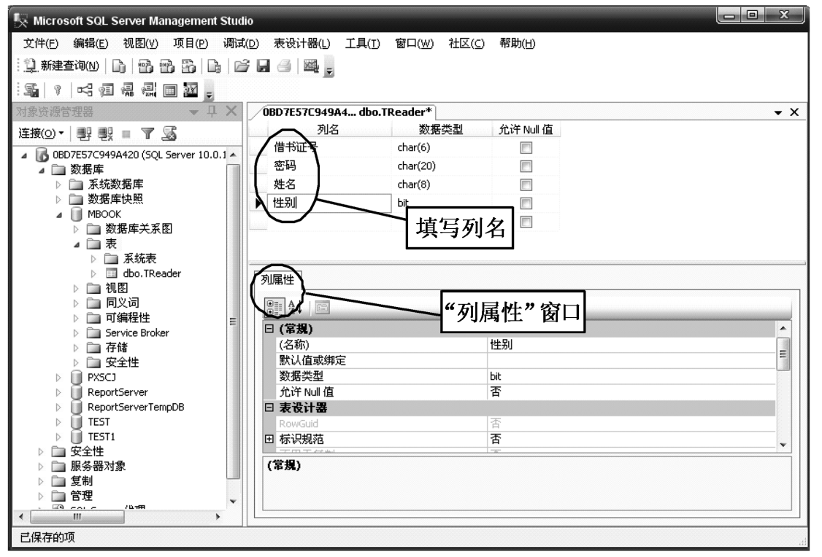
图形界面方式创建图书管理数据库基本表
首先，使用界面方式创建读者信息表TReader，操作步骤如下。
（1）启动“SQL Server Management Studio”→在“对象资源管理器”中，展开“数据库”→用鼠标右键单击“MBOOK”数据库菜单下的“表”选项，在弹出的快捷菜单中，选择“新建表(N)…”菜单项，打开如图3.8所示的“表设计器”窗口。
图3.8 “表设计器”窗口
<number>/47

Slide 16
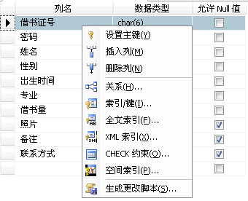
图形界面方式创建图书管理数据库基本表
（2）在“表设计器”窗口中，根据已经设计好的TReader的表结构分别输入或选择各列的名称、数据类型、是否允许为空等属性。根据需要，可以在列属性表格的“常规”选项的“默认值或绑定”栏填入默认值，在“全文规范”选项的“说明”栏填写相应的说明。
（3）在“借书证号”列上用鼠标右键单击，选择“设置主键”菜单项，选择“设为主键”菜单项，如图3.9所示。
图3.9 设置TReader表的主键
<number>/47

Slide 17
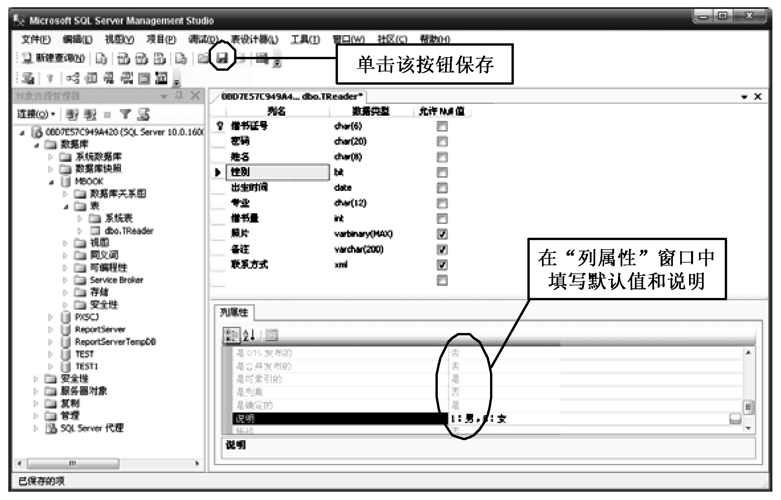
图形界面方式创建图书管理数据库基本表
在列属性窗口中的“默认值和绑定”和“说明”项中分别填写各列的默认值和说明。读者信息表TReader结构设计完成后的结果如图3.10所示。
图3.10 表属性编辑完成结果
<number>/47

Slide 18
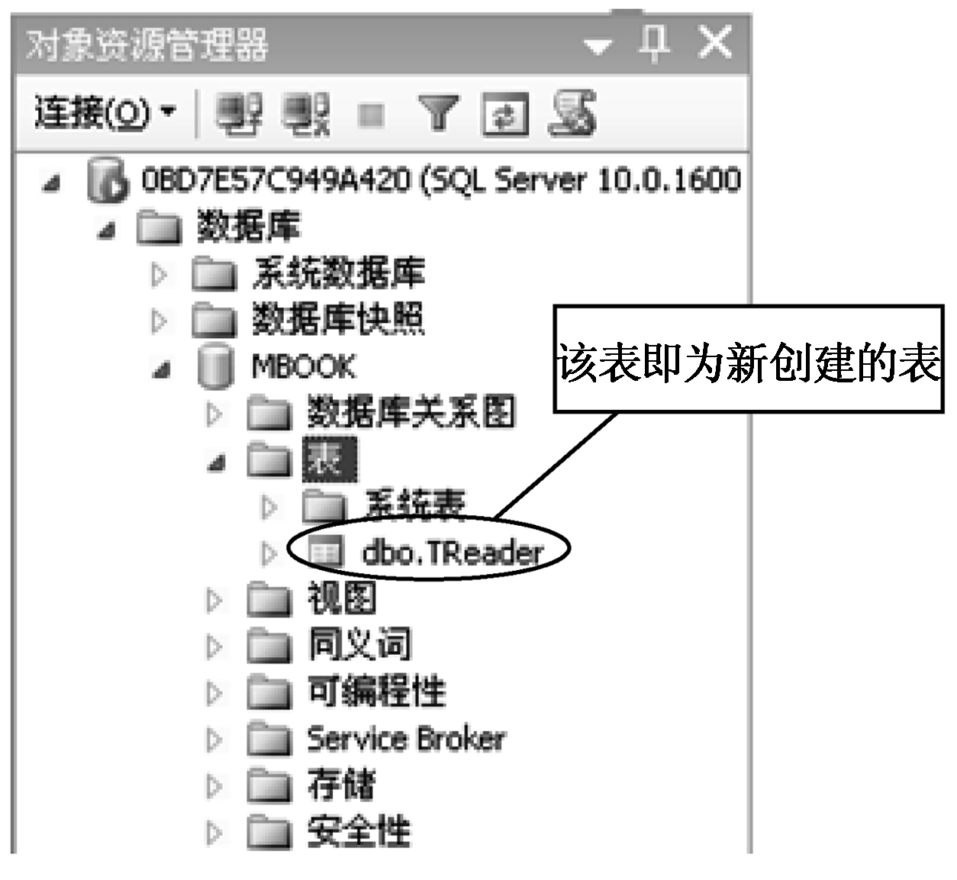
图形界面方式创建图书管理数据库基本表
（4）在表的各列的属性均编辑完成后，单击工具栏中的“ ”按钮（“保存”按钮），出现“选择表名”对话框。在“选择表名”对话框中输入表名“TReader”，单击“确定”按钮即可创建读者信息表。在“对象资源管理器”窗口中可以找到新创建的TReader表，如图3.11所示。
图3.11 新创建的TReader表
<number>/47

Slide 19
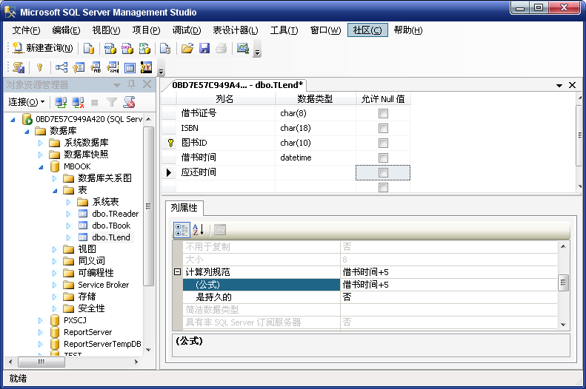
图形界面方式创建图书管理数据库基本表
说明：
（1）在创建借阅表TLend时，由于“应还时间”应该是在“借书时间”的基础上加上图书能借出的最大天数（本系统规定图书借出的天数为5天），所以需要将“应还时间”列定义为计算列。在创建Lend表的窗口中，选中“应还时间”字段，在列属性窗口中展开“计算列规范”属性，在“公式”栏中填写计算列的定义公式为“借书时间+5”，如图3.12所示。
图3.12 定义计算列
<number>/47

Slide 20
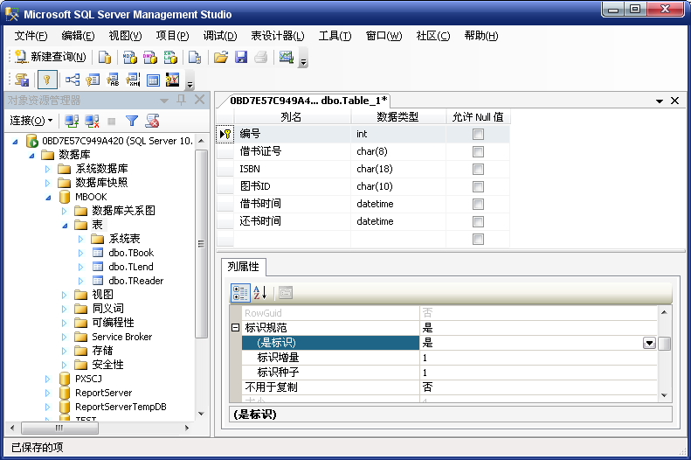
图形界面方式创建图书管理数据库基本表
（2）在创建还书记录表HLend表时，由于每当增加一条新的借阅记录时，希望给记录一个唯一而又容易确定的“编号”，这时就可以将“编号”列设为标识列。在创建HLend表的窗口中，选中“编号”字段，在列属性窗口中展开“标识规范”属性，将“是标识”选项设置为“是”，设置“标识增量”和“标识种子”的值都为1，如图3.13所示。
图3.13 定义标识列
<number>/47

Slide 21
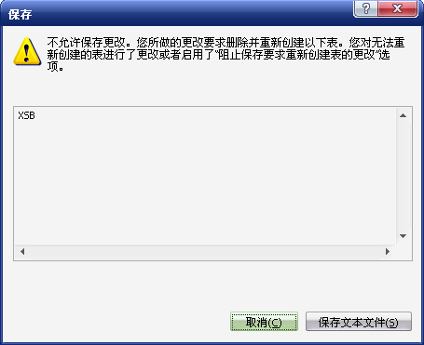
图形界面方式创建图书管理数据库基本表
在SQL Server 2008中，使用界面方式修改表的结构（如添加列、修改列的数据类型等）时，如果强行更改会弹出如图3.14所示的对话框。
图3.14 不允许保存更改对话框
<number>/47

Slide 22
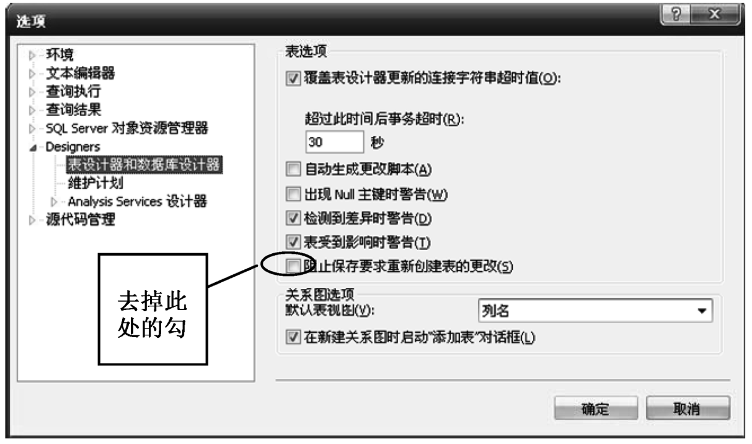
图形界面方式创建图书管理数据库基本表
如果要在修改表时不出现此对话框，可以进行以下操作：
启动“SQL Server Management Studio”，在主界面中单击“工具”主菜单，选择“选项”子菜单，在出现的“选项”窗口中选择“Designers”下的“表设计器和数据库设计器”选项卡，将窗口右面的“阻止保存要求重新创建表的更改”复选框前的勾去掉，如图3.15所示，完成操作后单击“确定”按钮，接下来就可以对表进行更改。
图3.15 解除阻止保存的选项
<number>/47

Slide 23
命令方式创建图书管理数据库基本表
首先，使用命令方式创建TReader表，启动“SQL Server Management Studio”，在主界面上单击“新建查询”按钮新建一个查询窗口，在窗口中输入创建TReader表的语句：
USE MBOOK
CREATE TABLE TReader
(
借书证号 char(6) NOT NULL PRIMARY KEY,
密码 varchar(20) NOT NULL,
姓名 char(8) NOT NULL,
性别 bit NOT NULL,
出生时间 date NOT NULL,
专业 char(12) NOT NULL,
借书量 int NOT NULL DEFAULT 0,
照片 varbinary(MAX) NULL,
备注 varchar(200) NULL,
联系方式 xml NULL
)
<number>/47

Slide 24
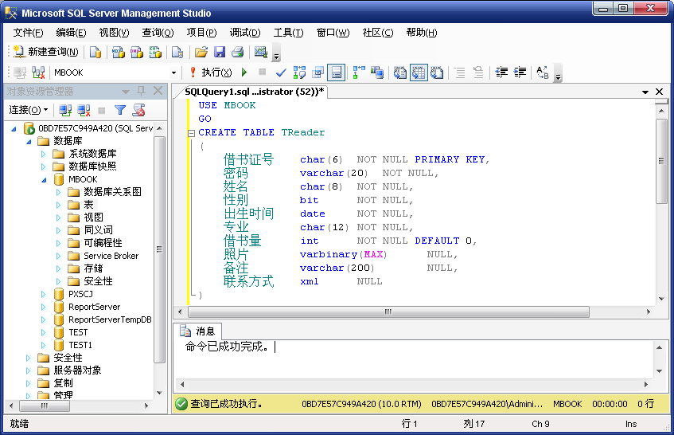
命令方式创建图书管理数据库基本表
单击工具栏上的“!执行”按钮执行以上语句，结果如图3.16所示。
图3.16 使用命令方式创建读者信息表TReader
<number>/47

Slide 25
命令方式创建图书管理数据库基本表
说明：
（1）在以上创建读者信息表TReader的语句中，USE语句用于将数据库指定为当前数据库，USE MBOOK即将MBOOK数据指定为当前数据库。此后使用CREATE TABLE语句就可以在MBOOK数据库中创建表了。
（2）GO命令不是Transact-SQL语句，但它是SQL Server Management Studio代码编辑器识别的命令。SQL Server实用工具将GO命令解释为应该向SQL Server实例发送当前批Transact-SQL语句的信号。当前批语句由上一个GO命令后输入的所有语句组成，如果是第一条GO命令，则由会话或脚本开始后输入的所有语句组成。
注意：GO命令和Transact-SQL语句不能在同一行中，否则运行时会发生错误。
（3）“TReader”为要创建的表名，表的结构在表名后的括号中定义。
（4）“借书证号”为要定义的列名，“char(8)”为要定义的数据类型和长度，“NOT NULL”声明借书证号不能为空，“PRIMARY KEY”声明“借书证号”列为读者信息表TReader的主键。表中的其他列与“借书证号”列的定义类似，中间用逗号隔开。其中定义“借书量”时，“DEFAULT 0”用于定义借书量默认值为0。
<number>/47

Slide 26
命令方式创建图书管理数据库基本表
根据相同的方法，创建图书管理数据库中需要的其他基本表，创建的语句如下：
创建图书信息表TBook：
USE MBOOK
GO
CREATE TABLE TBook
(
ISBN char(18) NOT NULL PRIMARY KEY,
书名 char(40) NOT NULL,
作译者 char(16) NOT NULL,
出版社 char(30) NOT NULL,
出版年月 char(10) NULL,
价格 float NOT NULL,
复本量 int NOT NULL,
库存量 int NOT NULL,
分类号 char(18) NULL,
内容提要 varchar(200) NULL,
封面照片 varbinary(MAX) NULL
)
<number>/47

Slide 27
命令方式创建图书管理数据库基本表
创建图书借阅表TLend：
CREATE TABLE TLend
(
借书证号 char(6) NOT NULL,
ISBN char(18) NOT NULL,
图书ID char(10) NOT NULL PRIMARY KEY,
借书时间 datetime NOT NULL,
应还时间 AS 借书时间+5
)
<number>/47

Slide 28
命令方式创建图书管理数据库基本表
说明：以上语句中，定义“应还时间”列时，使用AS子句将该列定义为计算列。根据实际的图书管理情况，每本书最多只能借5天，则规定应还时间应该是借书时间过后的5天，使用表达式“借书时间+5”。
创建图书是否借出表TBLend：
CREATE TABLE TBLend
(
图书ID char(10) NOT NULL PRIMARY KEY,
ISBN char(18) NOT NULL,
是否借出 bit NOT NULL
)
创建还书记录表HLend：
CREATE TABLE HLend
(
编号 int NOT NULL IDENTITY(1,1) PRIMARY KEY,
借书证号 char(6) NOT NULL,
ISBN char(18) NOT NULL,
图书ID char(10) NOT NULL,
借书时间 datetime NOT NULL,
还书时间 datetime NOT NULL
)
<number>/47

Slide 29
理论知识
L1．SQL Server数据库基本概念
1．逻辑数据库
SQL Server数据库是存储数据的容器，是一个存放数据的表和支持这些数据的存储、检索、安全性和完整性的逻辑成分所组成的集合。用户观点将数据库称为逻辑数据库，组成数据库的逻辑成分称为数据库对象。SQL Server的数据库对象主要包括表、视图、索引、存储过程、触发器和约束等。
用户经常需要在SQL语句中引用SQL Server对象对其进行操作，如对数据库表进行查询、数据更新等，在语句中需要给出对象的名称。用户可以给出两种对象名，即完全限定名和部分限定名。
（1）完全限定名。在SQL Server中完全限定名是对象的全名，包括四个部分：服务器名、数据库名、数据库架构名和对象名，其格式为：
server.database.scheme.object
在SQL Server 2008上创建的每个对象都必须有一个唯一的完全限定名。
<number>/47

Slide 30
SQLServer 数据库基本概念
（2）部分限定名。在使用SQL语句编程时，使用全名往往很烦琐且没有必要，所以常省略全名中的某些部分，对象全名的四个部分中的前三个部分均可以被省略，当省略中间的部分时，圆点符“.”不可省略。把只包含对象完全限定名中的一部分的对象名称为部分限定名。当用户使用对象的部分限定名时，SQL Server可以根据系统的当前工作环境确定对象名称中省略的部分。
在部分限定名中，未指出的部分使用以下默认值：
服务器：默认为本地服务器；
数据库：默认为当前数据库；
数据库架构名：默认为dbo。
例如，以下是一些正确的对象部分限定名：
server.database...object /*省略架构名*/
server.. scheme.object /*省略数据库名*/
database. scheme.object /*省略服务器名*/
server…object /*省略架构名和数据库名*/
scheme.object /*省略服务器名和数据库名*/
object /*省略服务器名、数据库名和架构名*/
<number>/47

Slide 31
SQLServer 数据库基本概念
2．物理数据库
（1）页和区。SQL Server中有两个主要的数据存储单位：页和区。
页是SQL Server中用于数据存储的最基本单位。每个页的大小是8KB，也就是说，SQL Server每1MB的数据文件可以容纳128页。每页的开头是96字节的标头，用于存储有关页的系统信息。紧接着标头存放的是数据行，数据行按顺序排列。数据库表中的每一行数据都不能跨页存储，即表中的每一行数据字节数不能超过8192个。页的末尾是行偏移表，对于页中的每一行在偏移表中都有一个对应的条目。每个条目记录着对应行的第一个字节与页首部的距离。
区是用于管理空间的基本单位。每8个连接的页组成一个区，大小为64KB，即每1MB的数据库就有16个区。区用于控制表和索引的存储。
<number>/47

Slide 32
SQLServer 数据库基本概念
（2）数据库文件。SQL Server所使用的文件包括三类文件。
① 主数据文件。主数据文件简称主文件，正如其名字所示，该文件是数据库的关键文件，包含了数据库的启动信息，并且存储数据。每个数据库必须有且仅能有一个主文件，其默认扩展名为.mdf。
② 辅助数据文件。辅助数据文件简称辅（助）文件，用于存储未包括在主文件内的其他数据。辅助文件的默认扩展名为.ndf。辅助文件是可选的，根据具体情况，可以创建多个辅助文件，也可以不使用辅助文件。一般当数据库很大时，有可能需要创建多个辅助文件；而数据库较小时，则只要创建主文件而不需要辅助文件。
③ 日志文件。日志文件用于保存恢复数据库所需的事务日志信息。每个数据库至少有一个日志文件，日志文件的扩展名为.ldf。日志文件的存储与数据文件不同，它包含一系列记录，这些记录的存储不以页为存储单位。
<number>/47

Slide 33
SQLServer 数据库基本概念
（3）文件组。文件组是由多个文件组成，为了管理和分配数据而将它们组织在一起。通常可以为一个磁盘驱动器创建一个文件组，然后将特定的表、索引等与该文件组相关联，那么对这些表的存储、查询和修改等操作都在该文件组中。
使用文件组可以提高表中数据的查询性能。在SQL Server 2008中有两类文件组。
① 主文件组。主文件组包含主要数据文件和任何没有明确指派给其他文件组的其他文件。管理数据库的系统表的所有页均分配在主文件组中。
② 用户定义文件组。用户定义文件组是指“CREATE DATABASE”或“ALTER DATABASE”语句中，使用“FILEGROUP”关键字指定的文件组。
每个数据库中都有一个文件组作为默认文件组运行。若在SQL Server中创建表或索引时没有为其指定文件组，那么将从默认文件组中进行存储页分配、查询等操作。用户可以指定默认文件组，如果没有指定默认文件组，则主文件组是默认文件组。
<number>/47

Slide 34

SQLServer 数据库基本概念
3．系统数据库和用户数据库
在SQL Server中有两类数据库：系统数据库和用户数据库。
系统数据库存储有关SQL Server的系统信息，它们是SQL Server管理数据库的依据。如果系统数据库遭到破坏，SQL Server将不能正常启动。在安装SQL Server后，系统将创建4个可见的系统数据库：master、model、msdb和tempdb。
（1）master数据库包含了SQL Server诸如登录账号、系统配置、数据库位置及数据库错误信息等，用于控制用户数据库和SQL Server的运行。
（2）model数据库为新创建的数据库提供模板。
（3）msdb数据库为“SQL Server代理”调度信息和作业记录提供存储空间。
（4）tempdb数据库为临时表和临时存储过程提供存储空间，所有与系统连接的用户的临时表和临时存储过程都存储于该数据库中。
每个系统数据库都包含主数据文件和主日志文件。扩展名分别为.mdf 和.ldf，例如master数据库的两个文件分别为master.mdf和master.ldf。
<number>/47

Slide 35
T-SQL语言
在SQL Server数据库中，T-SQL语言由以下几部分组成：
（1）数据定义语言（DDL）。DDL用于执行数据库的任务，对数据库以及数据库中的各种对象进行创建、删除、修改等操作。如前所述，数据库对象主要包括表、默认约束、规则、视图、触发器、存储过程。DDL包括的主要语句及功能如表3.1所示。
表3.1 DDL主要语句及功能
语 句 | 功 能 | 说 明
CREATE | 创建数据库或数据库对象 | 不同数据库对象，其CREATE语句的语法形式不同
ALTER | 对数据库或数据库对象进行修改 | 不同数据库对象，其ALTER语句的语法形式不同
DROP | 删除数据库或数据库对象 | 不同数据库对象，其DROP语句的语法形式不同
<number>/47

Slide 36
T-SQL语言
（2）数据操纵语言（DML）。DML用于操纵数据库中的各种对象，检索和修改数据。DML包括的主要语句及功能如表3.2所示。
表3.2 DML主要语句及功能
语 句 | 功 能 | 说 明
SELECT | 从表或视图中检索数据 | 是使用最频繁的SQL语句之一
INSERT | 将数据插入到表或视图中
UPDATE | 修改表或视图中的数据 | 既可修改表或视图的一行数据，也可修改一组或全部数据
DELETE | 从表或视图中删除数据 | 可根据条件删除指定的数据
<number>/47

Slide 37

T-SQL语言
（3）数据控制语言（DCL）。DCL用于安全管理，确定哪些用户可以查看或修改数据库中的数据。DCL包括的主要语句及功能如表3.3所示。
表3.3 DCL主要语句及功能
语 句 | 功 能 | 说 明
GRANT | 授予权限 | 可把语句许可或对象许可的权限授予其他用户和角色
REVOKE | 收回权限 | 与GRANT的功能相反，但不影响该用户或角色从其他角色中作为成员继承许可权限
DENY | 收回权限，并禁止从其他角色继承许可权限 | 功能与REVOKE相似，不同之处在于：除收回权限外，还禁止从其他角色继承许可权限
（4）T-SQL增加的语言元素。这部分不是ANSI SQL所包含的内容，而是微软为了用户编程的方便增加的语言元素。这些语言元素包括变量、运算符、流程控制语句、函数等。这些T-SQL语句都可以在SQL Server Management Studio的查询窗口中交互执行。
<number>/47

Slide 38
CREATE DATABASE 语句
在SQL Server中，使用命令方式创建数据库使用CREATE DATABASE语句。
语法格式：
CREATE DATABASE <数据库名称>
[ ON
[ PRIMARY ]
[ < filespec > [ ,…n ]
[ , < filegroup > [ ,…n ] ]
[ LOG ON { < filespec > [ ,…n ] } ]
]
]
[;]
<number>/47

Slide 39
CREATE DATABASE 语句
其中：
<filespec> ::=
{(
NAME = 'logical_file_name' ,
FILENAME = 'os_file_name'
[ , SIZE = size [ KB | MB | GB | TB ] ]
[ , MAXSIZE = { max_size [ KB | MB | GB | TB ] | UNLIMITED } ]
[ , FILEGROWTH = growth_increment [ KB | MB | GB | TB | % ] ]
) [ ,…n ]
}
<filegroup> ::=
{
FILEGROUP filegroup_name [ DEFAULT ]
<filespec> [ ,…n ]
}
<number>/47

Slide 40
CREATE DATABASE 语句
说明：
在对语法格式进行解释之前，需要了解本书T-SQL语句语法格式中使用的约定。表3.4列出了这些约定，并进行了说明。
表3.4 Transact-SQL语法的约定和说明
约 定 | 用 于
UPPERCASE（大写） | Transact-SQL 关键字
| | 分隔括号或大括号中的语法项。只能选择其中一项
[ ] | 可选语法项。不要输入方括号
{ } | 必选语法项。不要输入大括号
[,…n] | 指示前面的项可以重复 n 次。每一项由逗号分隔
[…n] | 指示前面的项可以重复 n 次。每一项由空格分隔
[;] | 可选的 Transact-SQL 语句终止符。不要输入方括号
<label> ::= | 语法块的名称。此约定用于对可在语句中的多个位置使用的过长语法段或语法单元进行分组和标记。可使用的语法块的每个位置由括在尖括号内的标签指示：<label>
<number>/47

Slide 41
CREATE DATABASE 语句
下面对CREATE DABASE命令的语法格式进行说明：
<数据库名称>：所创建的数据库逻辑名称，该名称在SQL Server实例中必须唯一。其命名须遵循SQL Server的命名规则，最大长度为128个字符。
ON子句：指定了数据库的数据文件和文件组，其中PRIMARY用来指定主文件。若不指定主文件，则各数据文件中的第一个文件将成为主文件。
<filespec>：指定数据库文件的属性，主要给出文件的逻辑名、存储路径、大小及增长特性。这些特征可以与界面方式创建数据库时对数据库特征的设置相联系。
<number>/47

Slide 42
CREATE DATABASE 语句
（1）logical_file_name：逻辑文件名，是数据库创建后在所有T-SQL语句中引用文件时所使用的名字。
（2）os_file_name：操作系统文件名，是操作系统在创建物理文件时使用的路径和文件名。
（3）size：是数据文件的初始容量大小。对于主文件，若不指出大小，则默认为model数据库主文件的大小。对于辅助数据文件，自动设置为1MB。
（4）max_size：指定文件的最大大小。UNLIMITED关键字指出文件大小不限，此为默认设置。
（5）growth_increament：指出文件每次的增量，有百分比和空间值两种格式，前者如10%，即每次增长是在原来空间大小的基础上增加10%；后者如5MB，即每次增长5MB，而不管原来空间是多少。但要注意，FILEGROWTH的值不能超过MAXSIZE的值。
<number>/47

Slide 43
CREATE DATABASE 语句
<filegroup>：定义文件组的属性。filegroup_name为定义的文件组的名称。DEFAULT关键字指定命名文件组为数据库中的默认文件组。<filespec>用于指定属于该文件组的文件。文件组中各文件的描述和数据文件描述相同。
LOG ON子句：用于指定数据库事务日志文件的属性，其定义格式与数据文件的格式相同。如果没有指定该子句，将自动创建一个日志文件。
<number>/47

Slide 44
CREATE DATABASE 语句
【强化练习】
（1）现要将学生课程成绩信息进行统一管理，需要创建一个学生成绩管理数据库，用于存储学生信息、课程信息和学生成绩信息，该数据库命名为PXSCJ，数据库文件大小及增长方式按照默认值设置。
以系统管理员身份连接SQL Server，在“SQL Server Management Studio”窗口中单击“新建查询”按钮创建一个查询分析器窗口，输入如下语句并执行：
CREATE DATABASE PXSCJ
（2）创建一个具有两个文件组的数据库TEST。要求：
① 主文件组包括文件TEST_dat1，文件初始大小为20M，最大60MB，按5MB增长；
② 有一个文件组名为TESTGroup1，包括文件TEST_dat2，文件初始大小为10MB，最大为30MB，按10%增长；
③ 数据库文件存放的位置均为D盘的data目录下。
<number>/47

Slide 45

CREATE DATABASE 语句
在查询窗口中输入并执行以下语句：
CREATE DATABASE TEST
ON
PRIMARY
(
NAME = 'TEST_dat1',
FILENAME = 'D:\data\TEST_dat1.mdf',
SIZE = 20MB,
MAXSIZE = 60MB,
FILEGROWTH = 5MB
),
FILEGROUP TESTGroup1
(
NAME = 'TEST_dat2',
FILENAME = 'D:\data\TEST_dat2.ndf',
SIZE = 10MB,
MAXSIZE = 30MB,
FILEGROWTH = 10%
)
<number>/47

Slide 46
作业
建一个数据库
建个多个数据表
输入3-5行记录（输入各种类型的数据）
设定主键
设定默认值
实现自增长
设定计算列
数据库的备份和还原
<number>/68

Slide 47
作业
利用命令方式创建图书管理系统中涉及的所有表；
利用命令方式创建学生 选课系统中涉及的所有表l
<number>/47

Slide 48
小结
创建图书管理数据库
相关理论知识（SQLServer, T-SQL）
<number>/47

Slide 49
实验01
实验项目：
使用并熟悉SQL Server数据库
实验目的：
1）本次实验了解SQL Server 的启动，熟悉如何在SQL Server图形环境下建立数据库和表。
2）学会安装SQL Server、启动、建库、建表操作。
<number>/47

Slide 50
实验02
实验项目：
数据库及数据表的创建
实验目的：
1）完成图书管理数据系统（学生选课系统）的设计，画出E-R 图；
2）在SQL Server中，建立图书管理数据库（学生选课数据库），建立相关表；
<number>/47

Slide 51
本节课结束！
谢 谢！
<number>50

